Slide 1


CUDA C/C++ programozás
Szál struktúra
A segédanyag készítése a TÁMOP 4.2.4.A/2-11-1-2012-0001 Nemzeti Kiválóság Program című kiemelt projekt keretében zajlott. A projekt az Európai Unió támogatásával, az Európai Szociális Alap társfinanszírozásával valósul meg.

Slide 2
Rácsok, blokkok és szálak
A CUDA-ban az elindított kernelek hierarchikus struktúrában lesznek elindítva
Az indítási struktúra felső szintje a rács (grid).
  Blokkok strukturált tömbje.
A második szinten a blokkok állnak.
  Szálak strukturált tömbje.
A valódi számítást valójában a szálak (thread) intézik.
  A kernel egy futásának a példánya.
  Egyedileg azonosítható.
A szálstruktúrát a hatékonyság érdekében jól kell megtervezni a hardver felépítését figyelembe véve. Az előző órai példákban
1 szál/blokk volt, ami határozottan nem hatékony.

Slide 3
Rácsok, blokkok és szálak
Rács
1. Blokk
1. Szál
2. Szál
3. Szál
4. Szál
5. Szál
2. Blokk
1. Szál
2. Szál
3. Szál
4. Szál
5. Szál
3. Blokk
1. Szál
2. Szál
3. Szál
4. Szál
5. Szál

Slide 4
A szálhierarchia kezelése
A szálak indítási struktúráját a kernel indításakor a <<<…>>> operátorral adhatjuk meg.
  Teljes formája: <<<rácsméret, blokkméret>>>
  A rácsméret és a blokkméret lehet egész szám, vagy dim3 típusú érték. (2-, vagy 3- dimenziós rács és tömb is definiálható)
De itt is vannak megkötések:
  A rács és a tömb négyzet/téglatest alakú.
  Minden blokkban ugyanannyi szál kerül elindításra.
  A blokk méreteire vannak korlátozások
    a hardver számítási képességei, és
    a kernelben felhasznált regiszterek száma. (magyarázatot a GPU architektúra adja majd.)

Slide 5
A szálhierarchia kezelése
A szálak megkülönböztetésére a kernel futása közben lekérhető a futtatási struktúra, és a szál pozíciója beépített változókon keresztül.
  dim3 gridDim; // Rács mérete
  dim3 blockDim; // tömb mérete
  dim3 blockIdx; // a blokk koordinátái a rácsban
  dim3 threadIdx; // a szál koordinátái a blokkban
Ebből kiszámítható a rács teljes mérete, és az adott szál pozíciója a rácsban.

Slide 6
Vektorok összeadása blokkonként több szállal
Többszálú blokkok esetén ki kell számítani, hogy hány blokkra és blokkonként hány szálra lesz szükség.
  Adottak:
    N: Összes indítandó szálak száma
    BLOCK_DIM: blokkonként indított szálak száma
  Indítandó blokkok száma:
  B = (N + (BLOCK_DIM-1) ) / BLOCK_DIM;
  A legkisebb egész szám, amire B*BLOCK_DIM > N teljesül
  (aki nem hiszi számoljon utána néhány példán)
  kernel indítás pl.: (1D rács esetén)
    kernel<<<B, BLOCK_DIM>>>();

Slide 7
Vektorok összeadása blokkonként több szállal
Több blokk esetén a kernelt is módosítani kell.
  A blokkok sorszámát használva kell meghatározni a feldolgozni kívánt adatelem pozícióját.
  Azt sem árt ellenőrizni, hogy az adatelem létezik-e.
Nagyobb példa: 06_MultiThread.cu
int tid = blockIdx.x * blockDim.x + threadIdx.x;
if(tid < N)
c[tid] = a[tid] + b[tid];

Slide 8
Többdimenziós szálstruktúra
A szálakat leíró dim3 adattípus többdimenziós szálstruktúrák indítását is lehetővé teszi.
Rács
Blokk (1, 1)
Blokk (2, 1)
Blokk (3, 1)
Blokk (1, 2)
Blokk (2, 2)
Blokk (3, 2)

Slide 9
Többdimenziós példa:
Kép indexelése
Legyen adott:
  A kép mérete: w x h (szélesség x magasság)
  Egy blokk mérete: bw x bh (szélesség x magasság)
Rács indítása:
Szál, és pixel koordináták kiszámolása
Képpont indexiének kiszámítsa (lineáris tömbben):
dim3 grid((w + bw–1)/bw, (h + bh-1)/bh);
dim3 block(bw, bh);
kernel<<<grid, block>>>( ... );
int x = blockDim.x * blockIdx.x + threadIdx.x
int y = blockDim.y * blockIdx.y + threadIdx.y
int index = y * w + x;

Slide 10
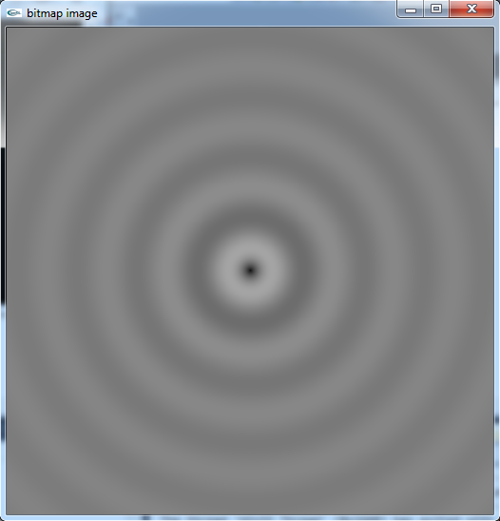
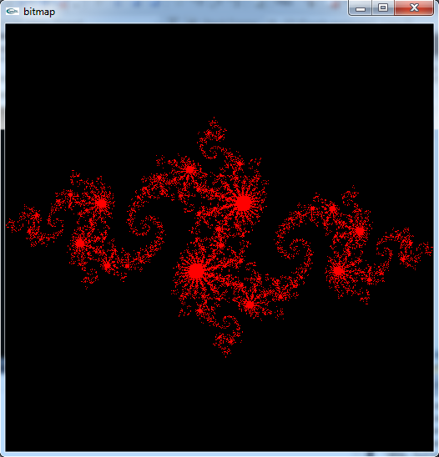
Gyakorlati példák
Júlia halmaz blokkonként több szállal.
  05_JuliaGPU_mt.cu
Hullám animálása Gpu-n.
  08_GPURipple.cu

Slide 11
Kérdés
Miért kell ilyen bonyolult szálstruktúra?
  Rácsok, blokkok, szálak?
Válasz:
  A GPU architektúra adja.
  A hatékony működéshez kell.

Slide 12
Válasz
A GPU-ban a számítást CUDA magoknak nevezett egységek végzik.
A CUDA magok csoportokban (multiprocesszorokban) vannak elhelyezve.
  Minden multiprocesszor tartalmaz 8, 16, 32 …, vagy akár 192 CUDA magot.
  A multiprocesszorhoz tartozik egy utasításbetöltő egység.
És a lényeg.
  Futás közben minden futó blokk hozzá lesz rendelve egy multiprocesszorhoz.
  A multiprocesszor CUDA magjai hajtják végre az utasításokat, de a multiprocesszor egyszerre csak egy blokkhoz tartozó szálakat tud futtatni.
Tehát ha a blokkban csak egy szál van, akkor csak egy CUDA mag számol multiprocesszoronként, a többi (akár 191 mag) üresjáraton áll.
  (Ez ~0.5% -os kihasználása a számítási teljesítménynek.)

Slide 13
Válasz ábrával
Multiprocesszor
Blokk
CUDA Mag
Szál
Rács
1. Blokk
1. Szál
2. Szál
3. Szál
4. Szál
5. Szál
2. Blokk
1. Szál
2. Szál
3. Szál
4. Szál
5. Szál
3. Blokk
1. Szál
2. Szál
3. Szál
4. Szál
5. Szál

Slide 14
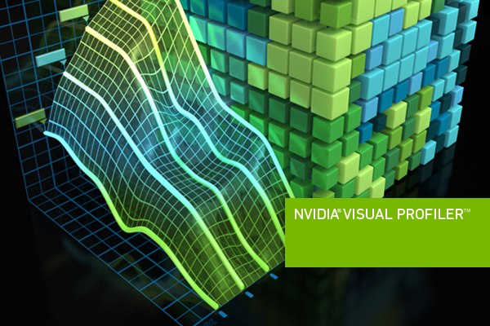
Hatékonyság szemléltetése és mérése
Júlia halmazt generáló program futásideje blokkonként egy vagy több szállal.
Elemzéshez Nvidia visual profiler.

